Slide 1

Technologie www Cvičení 12 – A4TEW
Radek Vala a Milan Oulehla

Slide 2
Laravel – projekt autosalón – autentizace
Na dnešním cvičení budeme pokračovat na projektu autosalón z minulých cvičení (CV10, CV11):
/Applications/MAMP/htdocs/jmeno_studenta/autosalon
Cílem cvičení je přidání autentizace uživatelů.

Slide 3
Autentizace VS Autorizace
Autentizace VS Autorizace
Jaký je rozdíl?

Slide 4
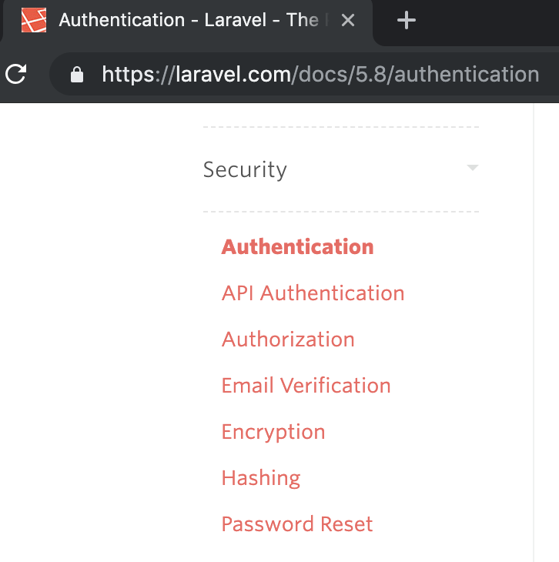
Laravel – projekt autosalón – autentizace
Dokumentace k autentizaci je na adrese:
https://laravel.com/docs/5.8/authentication
Důležitá je zejména sekce:
Authentication Quickstart

Slide 5
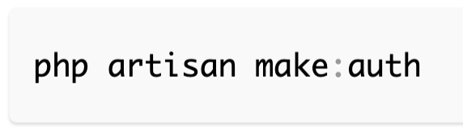
Laravel – projekt autosalón – autentizace
Pomocí příkazu:
je možné vygenerovat tzv. scaffold autentizaci. To znamená, že jsou vygenerovány šablony pro základní routes:
login,
registration,
apod.

Slide 6
Laravel – projekt autosalón – autentizace
Pokračovat v:
1-Laravel_projekt_autosalon-autentizace.txt

Slide 7
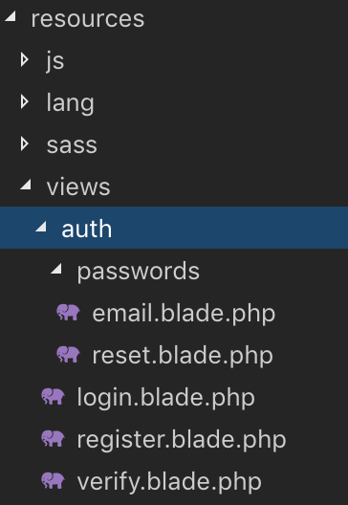
Laravel – projekt autosalón – autentizace
Příkaz php artisan make:auth způsobil vygerování adresáře resources/views/auth včetně jeho obsahu:

Slide 8
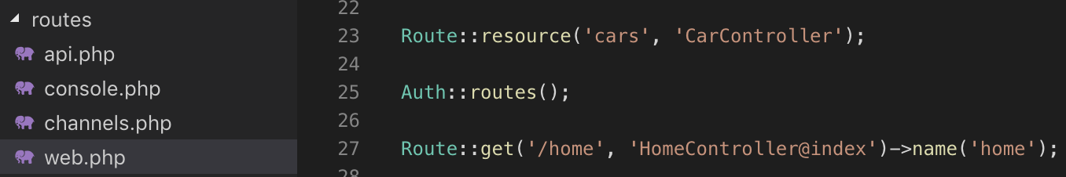
Laravel – projekt autosalón – autentizace
Příkaz php artisan make:auth způsobil přidání řádku
Auth::routes(); v souboru routes/web.php:
Auth::routes(); způsobí, že jsou definovány cesty:
http://localhost:8888/jmeno_studenta/autosalon/public/login
http://localhost:8888/jmeno_studenta/autosalon/public/register

Slide 9
Laravel – projekt autosalón – autentizace
Pokračovat v:
1-Laravel_projekt_autosalon-autentizace.txt

Slide 10
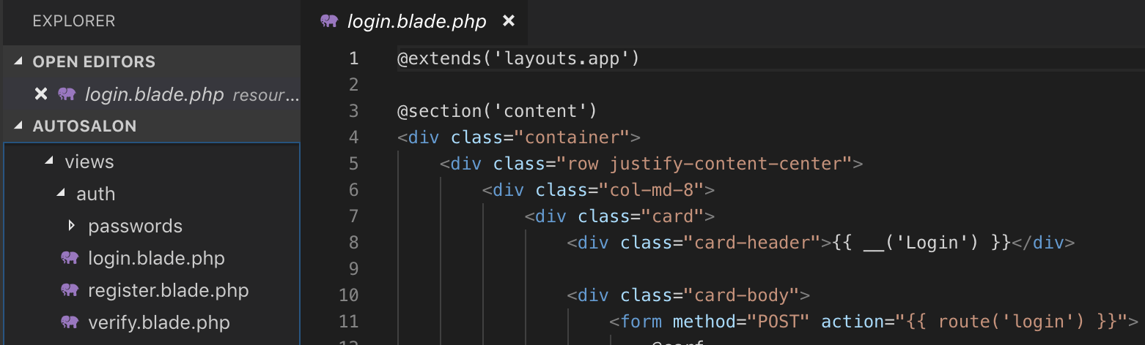
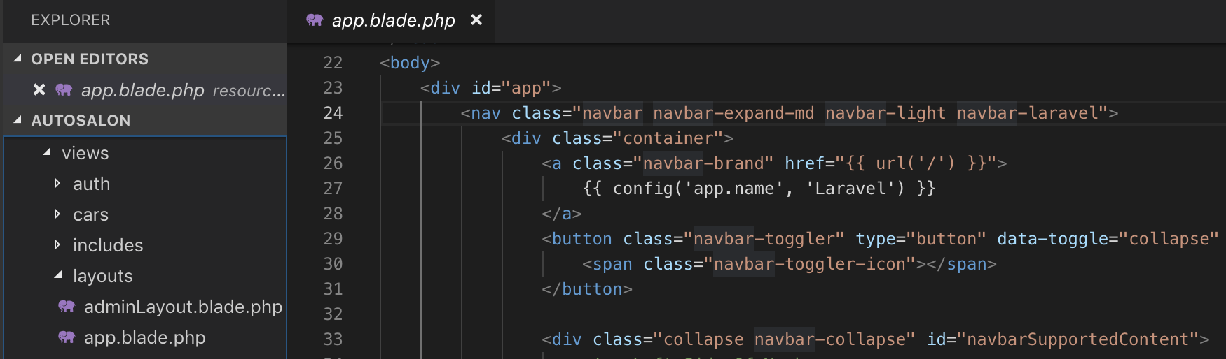
Dále přibyl:

Slide 11
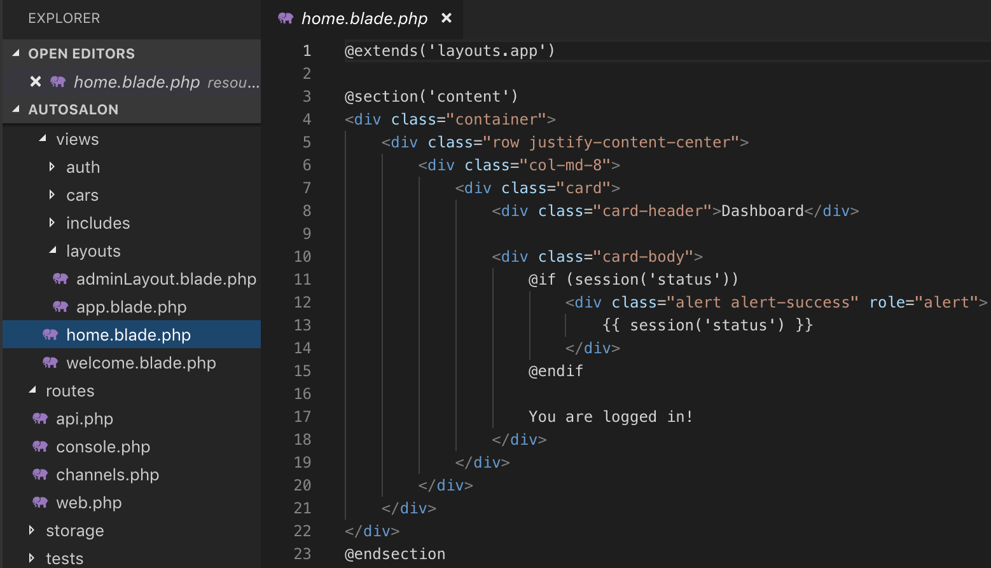
Dále přibyl home.blade.php, který je chráněný:
O ochranu home.blade.php, se stará app/Http/Controllers/Auth/LoginController.php,
viz obsahu konstruktoru: $this->middleware('auth'); → slajd 13

Slide 12
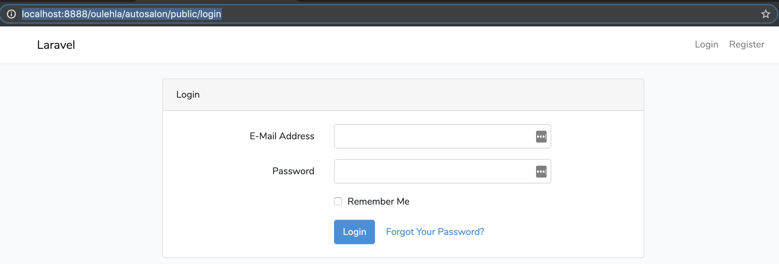
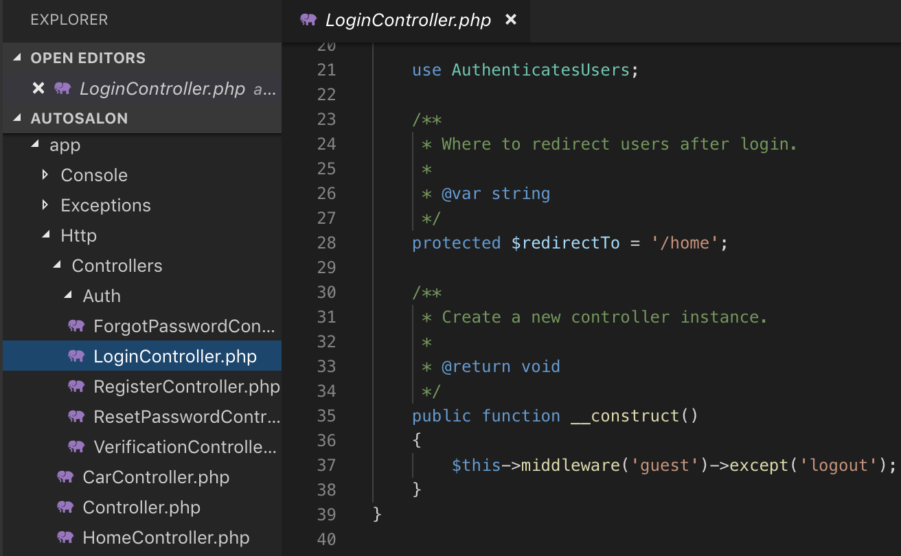
Dále přibyl home.blade.php, který je chráněný:
http://localhost:8888/jmeno_studenta/autosalon/public/home
Dojde k přesměrování
http://localhost:8888/jmeno_studenta/autosalon/public/login
O přihlašování se stará app/Http/Controllers/Auth/LoginController.php:
Určuje přesměrování,
po úspěšném přihlášení
Situace kdy je nepřihlášený uživatel
přesměrován ze stránky …/home na
stránku …/login je řešena v konstruktoru
LoginController.php pomocí middleware

Slide 13
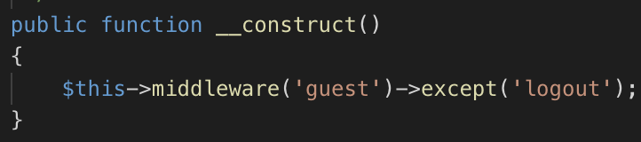
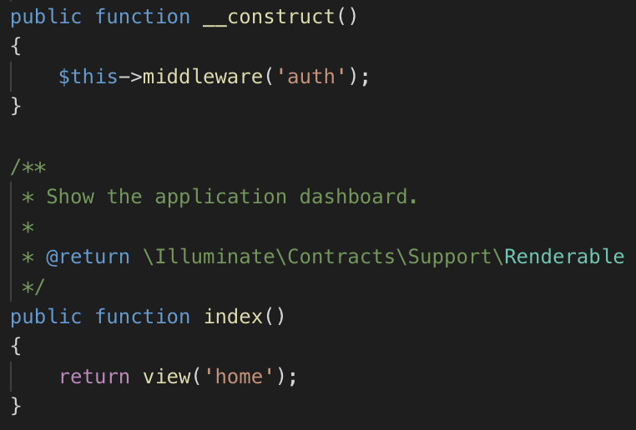
app/Http/Controllers/Auth/LoginController.php:
Na stránku .../login může guest, tzn., že na přihlašovací obrazovku může nepřihlášený uživatel
To, že na obsah stránky …/home může vidět pouze přihlášený uživatel se stará
app/Http/Controllers/HomeController.php:
Aby byla spuštěna metoda index(),
musí být uživatel autentizován
(ověřen)
metoda index(), zobrazuje home šablonu

Slide 14
Laravel – projekt autosalón – autentizace
Pokračovat v:
1-Laravel_projekt_autosalon-autentizace.txt

Slide 15
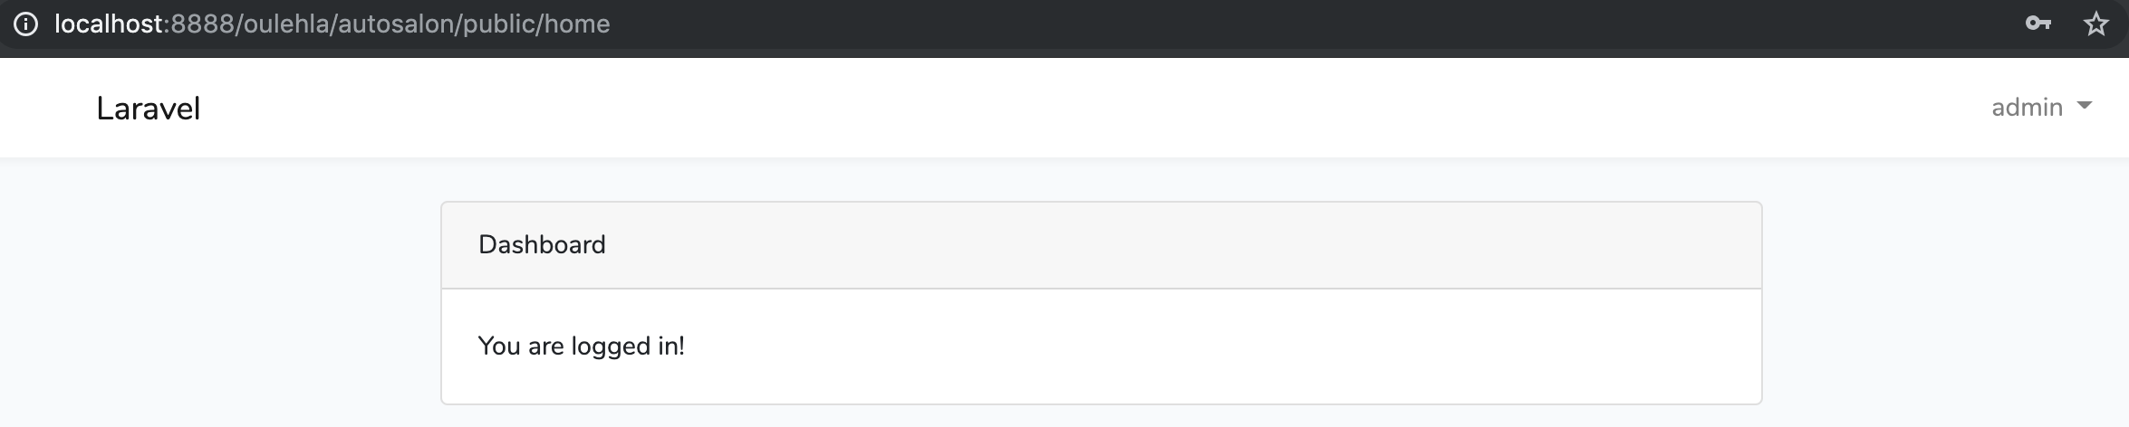
Laravel – projekt autosalón – autentizace
Po registraci, je uživatel:
přihlášen,
přesměrován na stránku …/home – jako přihlášený uživatel:

Slide 16
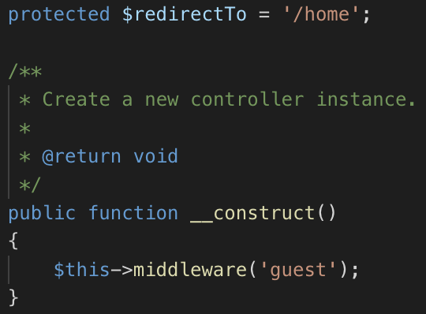
Laravel – projekt autosalón – autentizace
app/Http/Controllers/Auth/RegisterController.php:
Po registraci provede RegisterController.php
přesměrování na …/home
Na stránku .../register může guest, tzn., že se může
zaregistrovat nepřihlášený uživatel

Slide 17
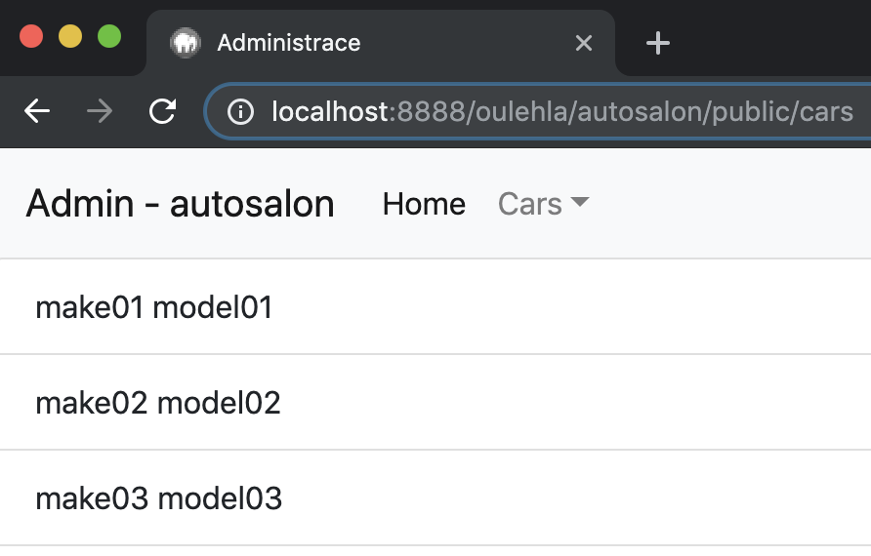
Laravel – projekt autosalón – autentizace vlastních stránek
V další části cvičení provedeme zabezpečení naší stránky, kterou jsme sami vytvořili:
http://localhost:8888/oulehla/autosalon/public/cars tak, aby její obsah nemohli vidět nepřihlášení uživatelé.

Slide 18
Laravel – projekt autosalón – autentizace vlastních stránek
Vlastní webové stránky = stránky, které sami vytváříte, tzn., že nejsou automaticky generované.
Ve FW Laravel existují dva způsoby, jak zabezpečit vlastní webové stránky:
v konstruktoru controlleru,
v routes/web.php lze zabezpečit jednotlivé routes.

Slide 19
Laravel – projekt autosalón – autentizace vlastních stránek
Zabezpečíme-li pomocí konstruktoru controller CarController.php:
public function __construct()
{
$this->middleware('auth');
}
Pak všechny metody controlleru (controller je zabezpečen jako celek) mohou provádět pouze přihlášení uživatelé. Tzn., že po zadání adres:
http://localhost:8888/jmeno_studenta/autosalon/public/cars
http://localhost:8888/jmeno_studenta/autosalon/public/cars/create
budou všichni nepřihlášení uživatelé přesměrováni na přihlášení:
http://localhost:8888/ jmeno_studenta /autosalon/public/login

Slide 20
Laravel – projekt autosalón – autentizace vlastních stránek
Pokračovat v:
2-Laravel_projekt_autosalon- autentizace_vlastnich_stranek.txt

Slide 21
Laravel – projekt autosalón – autentizace vlastních stránek
Pomocí routes/web.php lze zabezpečit i jednotlivé (vybrané) routes, například:
Route::get('/', function ()
{
return view('welcome');
})->middleware('auth‘);
Zabezpečení rootovské route '/' je provedeno pomocí:
->middleware('auth')

Slide 22
Laravel – projekt autosalón – autentizace vlastních stránek
Obsah rootovské stránky mohou vidět pouze přihlášení uživatelé. Tzn., že po zadání adresy:
http://localhost:8888/jmeno_studenta/autosalon/public/
budou všichni nepřihlášení uživatelé přesměrováni na přihlášení:
http://localhost:8888/ jmeno_studenta/autosalon/public/login

Slide 23
Laravel – projekt autosalón – autentizace vlastních stránek
Pokračovat v:
2-Laravel_projekt_autosalon- autentizace_vlastnich_stranek.txt

Slide 24
Laravel – projekt autosalón – zpřehlednění, úklid
Pokračovat v:
3-Laravel_projekt_autosalon-zprehledneni_uklid

Slide 25
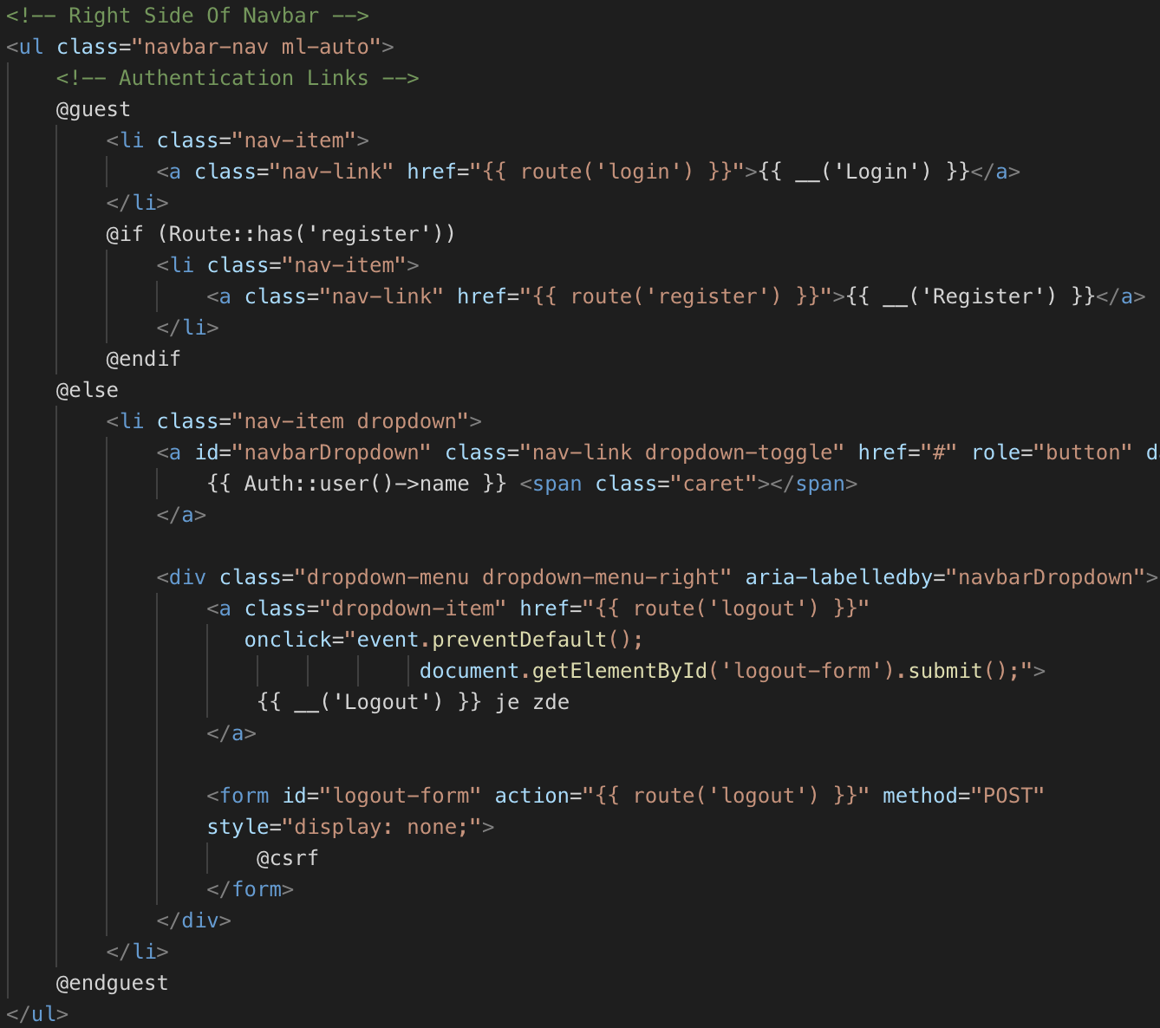
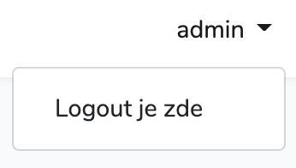
resources/views/layouts/app.blade.php:
* Pokud má uživatel roli guest (tzn., že není) přihlášený, pak uvidí login
*
*
* Pokud je v routes register, pak uživatel uvidí i register.
*
* Pokud uživatel přihlášený, pak uvidí v navbar menu dropdown se svým jménem

Slide 26
Laravel – projekt autosalón – zpřehlednění, úklid
Pokračovat v:
3-Laravel_projekt_autosalon-zprehledneni_uklid

Slide 27
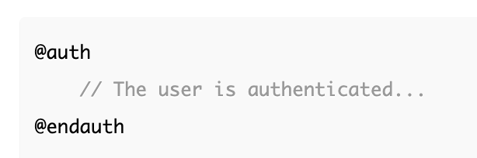
Zobrazení/skrytí položek navbar menu:
Cars,
Cars --> List all,
Cars --> Create new,
podle toho, zda se jedná o přihlášené/nepřihlášené (guest) uživatele
jen přihlášení uživatelé položky menu uvidí
Více informací lze získat na adrese:
https://laravel.com/docs/5.8/blade#if-statements

Slide 28
Laravel – projekt autosalón – zpřehlednění, úklid
Pokračovat v:
3-Laravel_projekt_autosalon-zprehledneni_uklid

Slide 29
Kontakt
Ing. Milan Oulehla
Email: oulehla@fai.utb.cz
Kancelář: D215 (penetrační laboratoř)

Slide 30
Děkuji Vám za pozornost.
Máte nějaké otázky?

